Slide 1
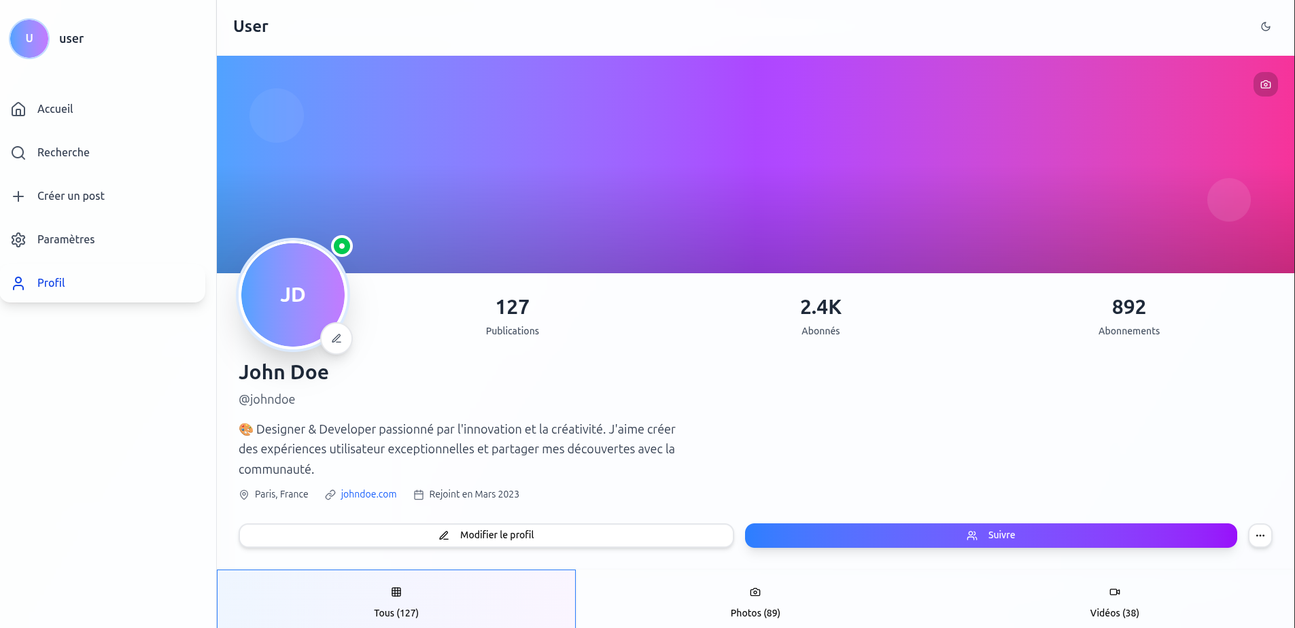
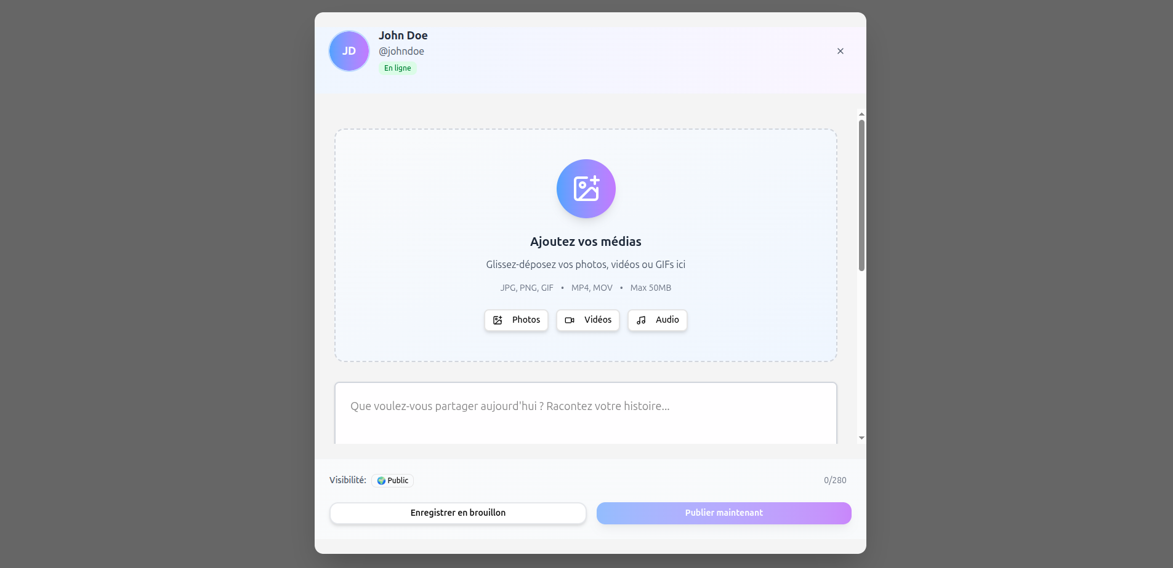
SUPPORT DE SOUTENANCE
CERTIFICATION RNCP 37873
Social Network, du besoin métier à l'application déployable.
Christophe Lecart · Concepteur Développeur d'Applications · Zone01 Rouen Normandie
11
57
3
compétences RNCP reliées aux preuves
commits personnels identifiés
blocs : développer, concevoir, déployer
Fil rouge : montrer une contribution full stack concrète, honnête sur les limites, et lisible par un jury technique.
01

Slide 2
PROFIL CANDIDAT
POINT DE DÉPART
Une reconversion crédible parce qu'elle s'appuie sur 20 ans de terrain technique.
01
02
03
Avant
Transition
Positionnement
Industrie, SAV et conformité : analyse de systèmes, rigueur documentaire, relation avec des ingénieurs.
Formation Zone01 depuis 2024 : autonomie, peer-learning, pratique intensive et projet en équipe.
Développeur full stack capable de relier UI, API, données, sécurité et déploiement.
Phrase à poser devant le jury
Je ne viens pas seulement apprendre une stack : je viens structurer, sécuriser et documenter un produit logiciel de bout en bout.
Source : 00-presentation/README.md
02

Slide 3
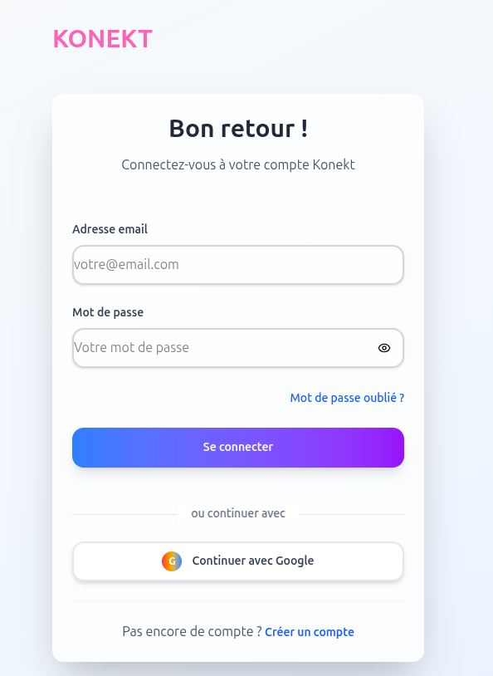
CONTEXTE PROJET
PRODUIT
Le réseau social concentre les risques classiques d'une application moderne.
Lecture système : besoin, architecture, données, sécurité, preuves personnelles, déploiement.
Fonctionnalités centrales
Authentification JWT + OAuth
Feed, posts, commentaires, réactions
Stories, groupes, événements
Chat et notifications temps réel
Upload média Cloudinary
Internationalisation et thème
Next.js 15
Prisma
PostgreSQL
Upstash Redis
Sources : 01-introduction, 02-cahier-des-charges, 03-conception
03

Slide 4
MAPPING RNCP
RÉFÉRENTIEL
Les 11 compétences RNCP sont couvertes par des preuves projet, avec un point de vigilance sur les tests.
BLOC 1
BLOC 2
BLOC 3
Développer une application sécurisée
Concevoir une application en couches
Préparer le déploiement sécurisé
4/4 démontrées
4/4 démontrées
2/3 démontrées · tests partiels
C1
Environnement
preuve prête
C2
Interfaces
preuve prête
C3
Métier
preuve prête
C4
Gestion projet
preuve prête
C5
Besoins & maquettes
preuve prête
C6
Architecture
preuve prête
C7
BDD relationnelle
preuve prête
C8
Accès données
preuve prête
C9
Plans de tests
partiel assumé
C10
Déploiement
preuve prête
C11
DevOps
preuve prête
Source : MAPPING_COMPETENCES.md
04

Slide 5
CONTRIBUTION PERSONNELLE
PREUVES PERSONNELLES
La contribution est traçable : 57 commits, 2e contributeur, et des domaines techniques identifiés.
57
2e
7/11
commits Christophe cumulés
contributeur sur 6
compétences avec contribution forte
Réactions universelles
posts · stories · commentaires · counts temps réel
Design system
thème, palette, dark mode, composants UI
À dire
Je peux pointer chaque preuve : commit, fichier, section dossier ou comportement en démo.
Création de posts
dialog responsive, médias, GIF, Cloudinary
Stories & chat
timer, bulles, emoji picker, rendu temps réel
Dossier certification
structure, UML, mapping RNCP, preuves GitHub
Source : contribution-personnelle.md
05

Slide 6
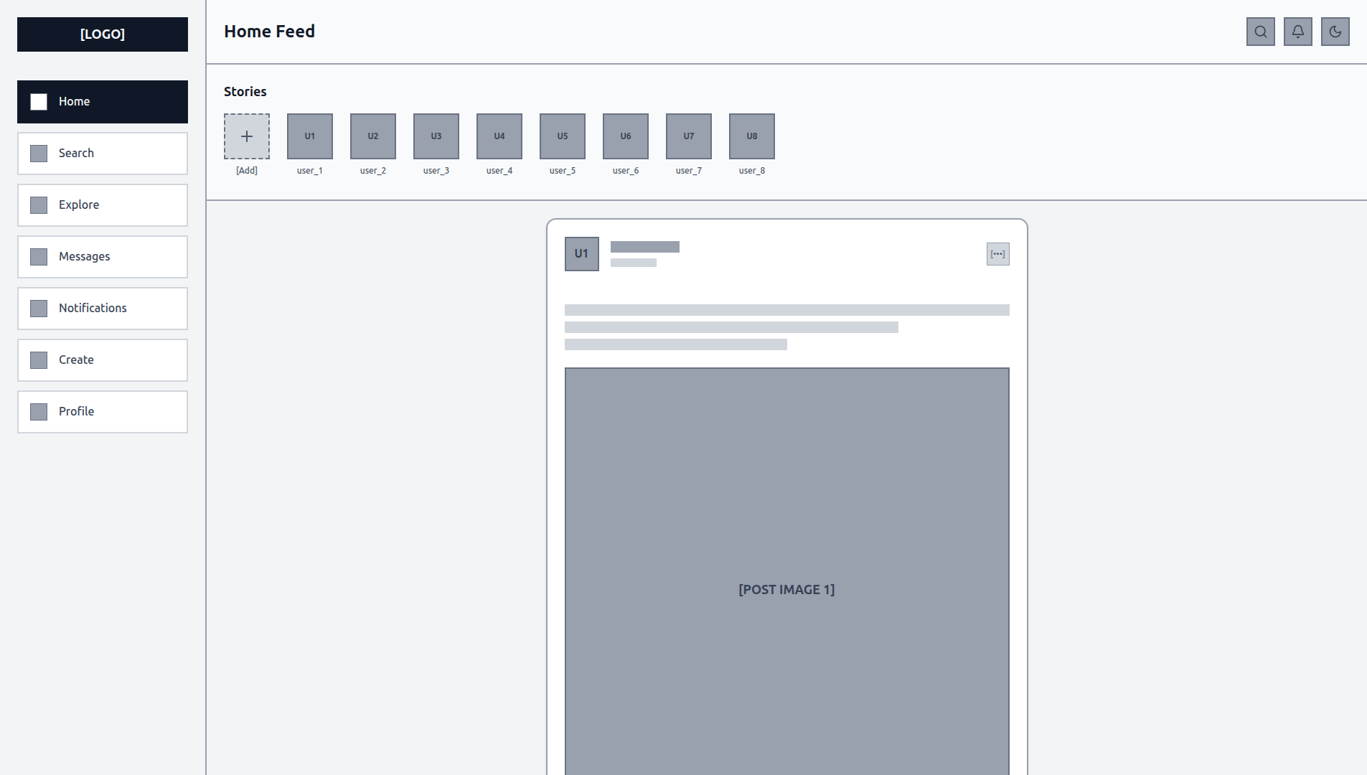
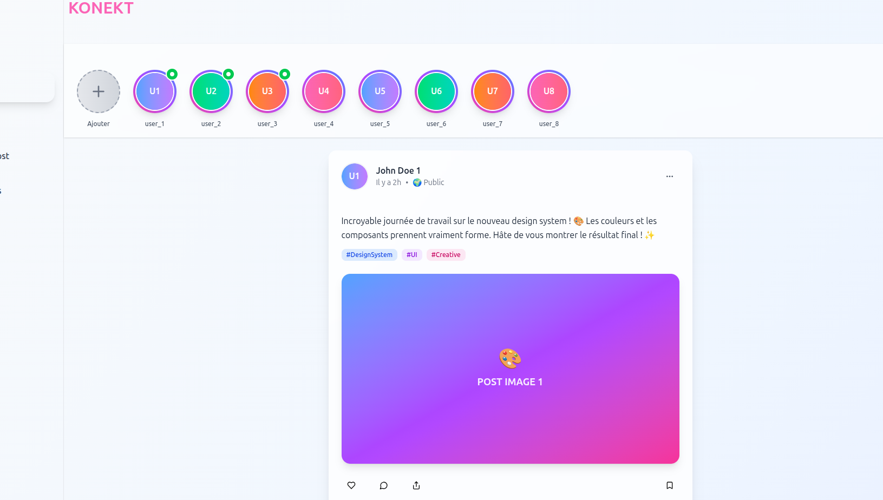
CONCEPTION UX/UI
MAQUETTES
La conception part des parcours clés puis se vérifie dans des écrans concrets.
Wireframe
Mockup feed
Profil
Structure et priorité de lecture
Composants, rythme, contenu
Identité utilisateur et navigation
Preuve RNCP : user stories, wireframes, mockups, pages implémentées, design system et composants réutilisables.
Sources : 03-conception, 07-annexes/Wireframe_*.png, 07-annexes/Mockups_*.png
06

Slide 7
ARCHITECTURE
VUE SYSTÈME
L'application est organisée en couches lisibles : client, API, logique métier, données et services.
API Next.js
Prisma ORM
PostgreSQL
Navigateur
HTTP
Vercel
routes privées
middleware JWT
Neon + Prisma
18 modèles
Next.js App Router
SSR + CSR
Edge CDN
build + SSL
Business
SSE
Redis
Zod · services
réponses normalisées
Upstash REST
buffer SSE
Cloudinary
stockage médias
transformations
Source : 04-developpement/README.md
07

Slide 8
AUTHENTIFICATION
SÉCURITÉ APPLICATIVE
L'authentification custom suit un flux contrôlé : login, hash, JWT signé, cookie protégé, middleware.
1
Browser
2
API
3
JWT
4
Cookie
5
Middleware
POST /api/public/auth/login
email + password
lookup utilisateur
bcrypt.compare
jose.SignJWT({userId})
secret applicatif
authToken HttpOnly
SameSite=Lax
verifyJwt + x-user-id
routes protégées
À défendre : sécurité par défaut, routes publiques explicitement listées, validation côté API, mots de passe hashés, absence de credentials hardcodés.
Sources : 04-developpement/README.md, 04-developpement/securite-rgpd.md
08

Slide 9
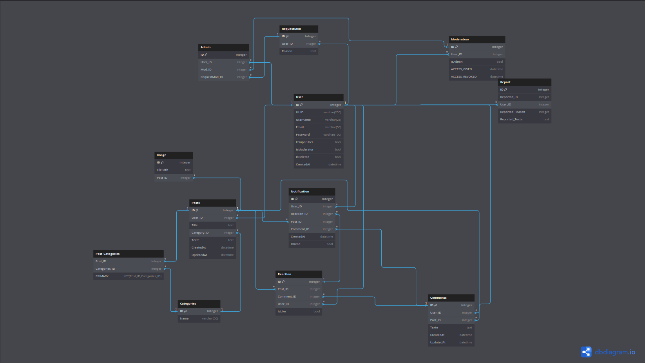
DONNÉES
MODÉLISATION
Le modèle de données prouve la compréhension des relations, contraintes et cardinalités.
18 modèles
User, Post, Comment, Reaction, Message, Group, Event...
Contraintes
unicité composite sur réactions, relations et membres
Source vérité
Prisma schema + dictionnaire de données + diagrammes UML
Sources : 03-conception/donnees.md, 03-conception/diagrammes-uml.md, 07-annexes/diagram.png
09

Slide 10
TEMPS RÉEL
SSE + REDIS
Le temps réel est traité par Server-Sent Events, adapté au besoin et compatible serverless.
User A
API Next.js
PostgreSQL
Upstash Redis
User B · SSE
POST /chat/send
INSERT message
saved
SET latest:chat:*
GET latest:* loop
data: payload
Compromis assumé : Upstash REST impose du polling. Suffisant pour le volume formation, à remplacer par pub/sub ou service managé si montée en charge.
Source : 04-developpement/README.md · diagramme de séquence Real-time Messaging
10

Slide 11
API & ACCÈS DONNÉES
COMPOSANTS MÉTIER
Les endpoints exposent des usages métier, pas seulement des routes techniques.
Auth
Posts
Messages
login · register · logout · OAuth
list · create · comments · reactions
conversations · send · listen · status
Groups
Search
create · invitations · events
users · posts · discovery
Chaîne défendable
Frontend → API route → Zod → service / query Prisma → réponse normalisée
Anti-SQL injection structurel : Prisma + validation entrée avant insertion.
Sources : 04-developpement/api-spec.md, MAPPING_COMPETENCES.md
11

Slide 12
TESTS
VALIDATION
La couverture de tests est présentée honnêtement : un socle existe, l'extension est planifiée.
Jest + ts-jest
configuration prête
fait
Intégration auth/register
test backend existant
fait
Tests composants UI
formulaires, feed, réactions
à faire
E2E Playwright
inscription → post → réaction
à faire
Contrats SSE
format data:<json> du flux
à faire
Position soutenance : ne pas sur-vendre. Montrer le test existant, puis expliquer les prochains tests à prioriser.
Sources : 04-developpement/tests-strategy.md, MAPPING_COMPETENCES.md
12

Slide 13
DÉPLOIEMENT
DEVOPS
La mise en production est documentée de bout en bout : environnement, build, migration, contrôle.
Dev local
GitHub
CI
Vercel
Prod
docker compose
Postgres + Redis
PR · lint · test
historique projet
bun install
prisma generate
build
build auto
SSL + rollback
Neon · Upstash
Cloudinary
Variables d'env documentées
Prisma migrate deploy
Healthcheck
Rollback Vercel
Sentry recommandé
Sources : 05-deploiement/README.md, Dockerfile, docker-compose.yml
13

Slide 14
SÉCURITÉ & RGPD
APPLICATION SÉCURISÉE
La sécurité est un fil transverse des trois blocs RNCP, pas une section isolée.
Authentification
Données
JWT signé, cookie HttpOnly, middleware deny-by-default
Prisma, validation Zod, minimisation et droits RGPD à documenter
Surface API
Roadmap
routes publiques isolées, erreurs normalisées, payloads contrôlés
rate limiting, révocation token, Sentry, droit à l'oubli complet
Angle jury : les mesures en place sont séparées des améliorations prévues, pour rester crédible et précis.
Source : 04-developpement/securite-rgpd.md
14

Slide 15
CONCLUSION
BILAN
Le projet valide une posture full stack : construire, expliquer, sécuriser et faire évoluer.
Ce qui est solide
Ce que j'assume
Ce que je veux continuer
UI responsive
tests encore partiels
alternance full stack
composants métier
polling Redis à surveiller
qualité logicielle
architecture en couches
RGPD à durcir
sécurité applicative
déploiement documenté
Sentry à activer
maintenabilité produit
Message final : je sais relier une preuve technique à une compétence RNCP, et distinguer ce qui est livré de ce qui reste à améliorer.
Sources : 06-bilan/README.md, MAPPING_COMPETENCES.md
15

